Slide 1
Признак лагов целевой переменной

Slide 2
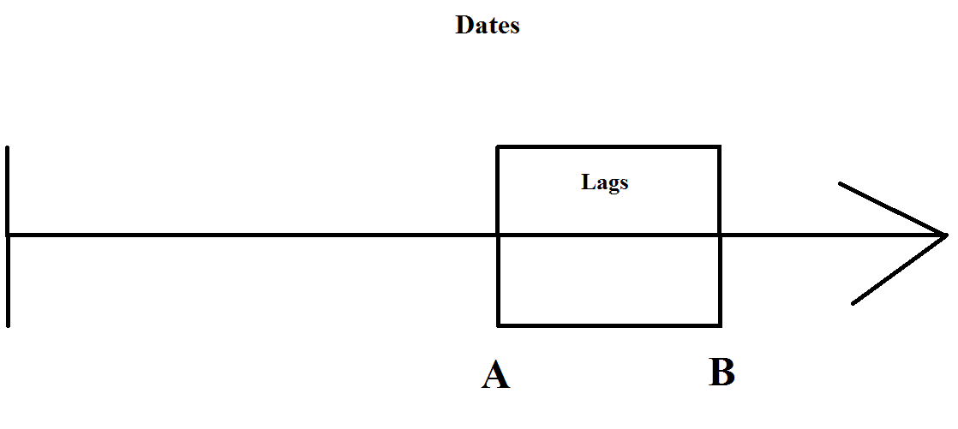

Если
lag_start=A
lag_end=B , то
$y_{t}=y_{t−b}+y_{\left(t−b\right)−1}+y_{\left(t−b\right)−2}+…+y_{t−a}$

Slide 3
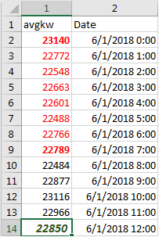

Пример
Lag_start=5
Lag_end =13
$22850={23140α}_{1}+{22772α}_{2}+…+22789α_{8}$
Модель может прогнозировать на Lag_start=5
часов вперед

